Slide 1
PERFIL CLÍNICO EPIDEMIOLÓGICO DE PACIENTES INGRESADOS POR TROMBOEMBOLISMO PULMONAR AGUDO
C.S. González Villasmil, C. Gómez Martín, A. Castrillo Álvarez, P. Mengibar Vallejo. J. Santos Martínez
SERVICIO DE NEUMOLOGÍA DEL HOSPITAL UNIVERSITARIO CLÍNICO SAN CECILIO - GRANADA
INTRODUCCIÓN
El Tromboembolismo Pulmonar Agudo (TEPA) es la tercera causa de muerte cardiovascular global, con presentación clínica heterogénea. Conocer el perfil actual de estos pacientes es crítico para mejorar la sospecha diagnóstica y el manejo. El objetivo del estudio fue analizar las características clínico-epidemiológicas en pacientes ingresados por TEPA en centro de 3er Nivel.
METODOLOGÍA
Estudio observacional, descriptivo y retrospectivo en pacientes mayores de 18 años con diagnóstico de TEPA (AngioTC o Gammagrafía V/Q) en el servicio de Neumología del Hospital Universitario Clínico San Cecilio de Granada, entre el 1 de enero y el 31 de diciembre de 2024, con un total (N) de 175 pacientes. Se analizaron variables demográficas (edad, sexo), comorbilidades (FRCV y otras agrupadas por sistemas), factores desencadenantes y motivos de consulta. Se dividieron en tres grupos etarios: < 45, 45-75 y > 75 años. El análisis estadístico se usó Microsoft Excel 2020,
RESULTADOS
La edad media de la población fue de 68,28 años (DE ±16,72). El grupo de > 75 años es el predominante. El sexo femenino fue el más frecuente (54,3%), especialmente en mayores de > 75 y menores de 45 años. El 91,4% presenta al menos un FRCV, y el 60,6% más de dos; siendo los más prevalentes la HTA (56%), dislipemia (48,6%), obesidad y sobrepeso (ambos 48,6%). Las comorbilidades más frecuentes son cardíacas (42,9%), respiratorias (33,1%) y oncológicas (25,7%). Los factores desencadenantes, el 40% no presenta causa asociada. Los principales motivos de consulta fueron la disnea (45%), el dolor torácico (21,8%) y los edema de miembros inferiores (16,4%).

Slide 2
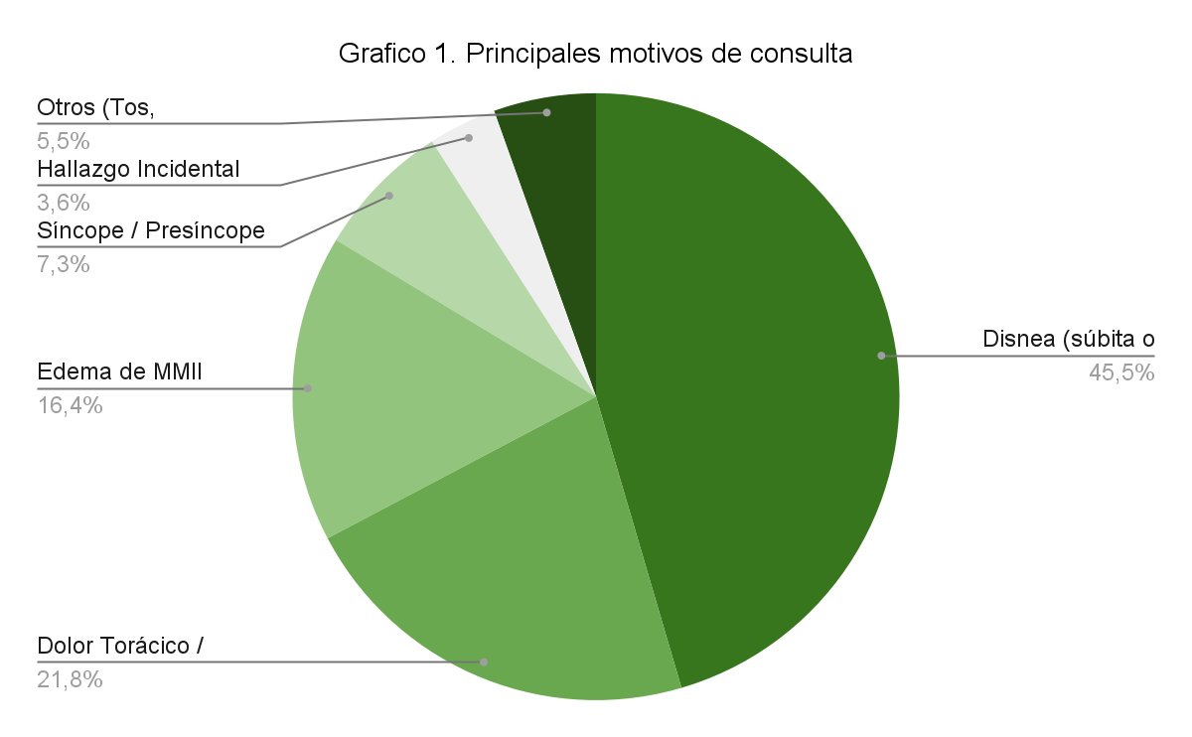
Factor de Riesgo |  | n | %
Hipertensión Arterial (HTA) |  | 98 | 56,0%
Dislipemia |  | 70 | 40,0%
Obesidad / Sobrepeso |  | 85 | 48,6%
Diabetes Mellitus |  | 45 | 25,7%
Tabaquismo (Activo/Ex) |  | 55 | 31,4%
Grupo Patológico | Patologías Incluidas | n | %
Patología Cardíaca | IC, FA, Cardiopatía isquémica, Valvulopatías | 75 | 42,9%
Patología Respiratoria | EPOC, Asma, SAHS, EPID, Sarcoidosis, Insuficiencia respiratoria | 58 | 33,1%
Neoplasia Activa | Ca. Próstata, Mama, Pulmón, Digestivo | 45 | 25,7%
Antecedentes ETEV | TVP previa, Tromboflebitis | 35 | 20,0%
Neurológica | Ictus, Deterioro cognitivo, Demencia | 28 | 16,0%
Otras | ERC, Enf. Autoinmunes, Tiroides | 30 | 17,1%
Detonante |  | n | %
Ninguno (TEP no provocado/Idiopático) |  | 70 | 40,0%
Inmovilización / Hospitalización previa |  | 40 | 22,9%
Cirugía reciente / Fracturas |  | 35 | 20,0%
Neoplasia (Factor persistente) |  | 25 | 14,3%
Otros (Viajes, Hormonal, COVID-19) |  | 5 | 2,8%
Tabla 1. Factores de riesgo cardiovascular, comorbilidades y detonantes
CONCLUSIONES
Predominan las mujeres de edad avanzada, la pluripatología y las comorbilidades cardiovasculares y respiratorias, contrastando con perfiles clásico más jóven y con factores transitorios. Este cambio podría demostrar cómo la fragilidad y los FRCV pueden desplazar a los detonantes clásicos en la población. A pesar de esto las neoplasias siguen siendo factores desencadenantes frecuentes.
BIBLIOGRAFÍA
ESC Guidelines for the diagnosis and management of acute pulmonary embolism developed in collaboration with the European Respiratory Society (ERS). Konstantinides SV, et col.Eur Heart J. 2020;41(4):543-603.
RIETE Registry: The largest database of patients with venous thromboembolism. Bikdeli B, Jimenez D, et al.Thromb Haemost. 2022.
Trends in mortality related to pulmonary embolism in the European Region, 2000–15. Barco S, et al. Lancet Respir Med. 2020;8(3):277-287.
Obstructive Sleep Apnea and Venous Thromboembolism: Pathophysiological Links.Alonso-Fernández A, et al. Arch Bronconeumol. 2020;56(6):380-389.

